Slide 2
Ověřování komplexní úlohy Základy statistiky

Slide 3
Ivana Šubrtová, Mgr.
Zdravím vás! V této krátké prezentaci se pokusím představit všem případným zájemcům realizaci jedné z komplexních úloh – Základy statistiky.

Slide 4
Datum realizace: 12. a 14. 11. 2018
(dva šestihodinové bloky v rámci projektového týdne)
Škola: Vyšší odborná škola a Střední průmyslová škola, Šumperk, Gen. Krátkého 1
Třída: E 3
Obor: Elektrotechnika

Slide 5
Příprava na realizaci
Probrané učivo
Základy statistiky – aritmetický průměr, modus, medián,
směrodatná odchylka
Informační technologie – Excel (tabulky, grafy, vzorce, funkce)
Vyhledávání dat na internetu
Materiální zabezpečení
Počítačová učebna s přístupem na internet
Projektor

Slide 6
1. dílčí část – 3 pracovní listy
Instrukce učitele
Žáci si vytvoří na ploše PC složku s názvem příjmení.
Do této složky vloží zadání – pracovní listy a jeden textový soubor
Vše vytvářejí v čistém souboru Excel (první záložka – 1. pracovní list, druhá záložka – 2. pracovní list, třetí záložka – 3. pracovní list)
Pomocí výstřižků pak vkládají tabulky a grafy do připravených pracovních listů

Slide 7
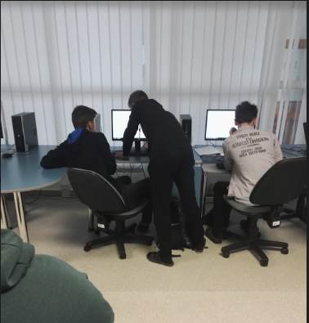
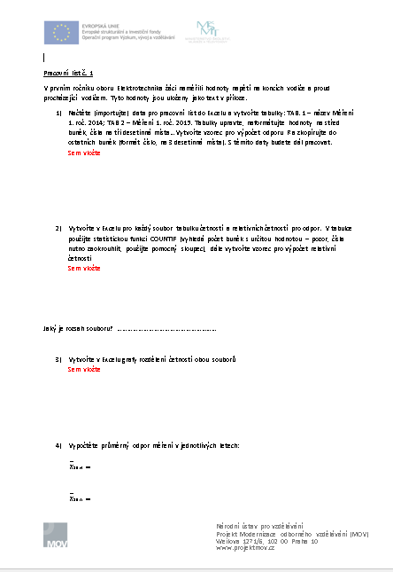
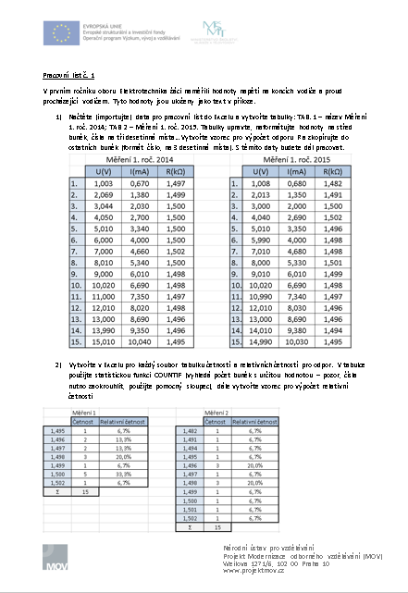
Pracovní list č. 1
Týkal se zpracování naměřených hodnot napětí a proudu
Hodnoty mohou měřit přímo v rámci komplexní úlohy, my jsme použili naměřené hodnoty z 1. ročníku
Ukázka: zadání řešení

Slide 8
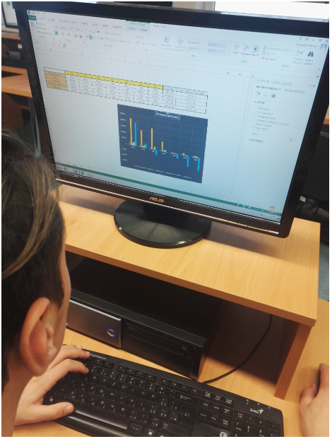
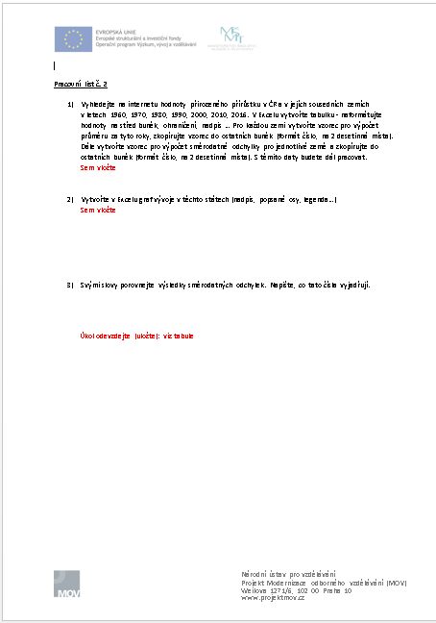
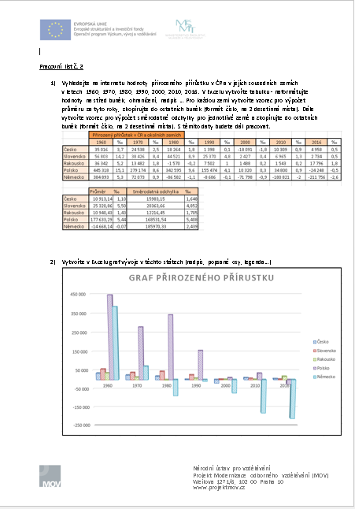
Pracovní list č. 2
Týkal se vyhledávání dat na internetu. Téma – přirozený přírůstek v sousedních
zemích ČR. Zpracování dat – vytváření tabulek, grafů, výpočty charakteristik.
Shrnutí zjištěných údajů.
Ukázka: zadání řešení

Slide 9
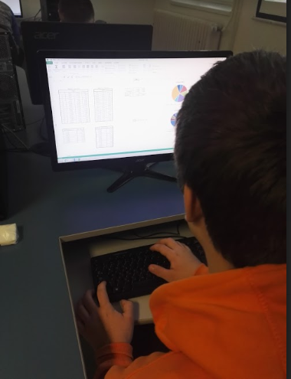
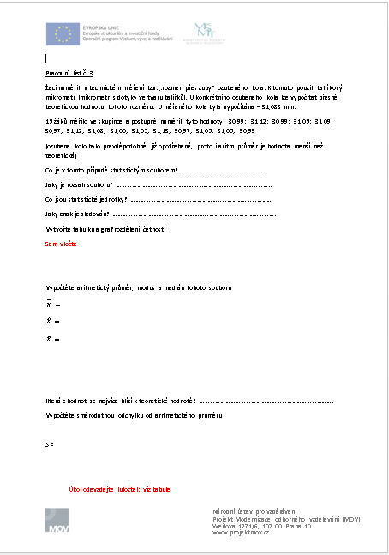
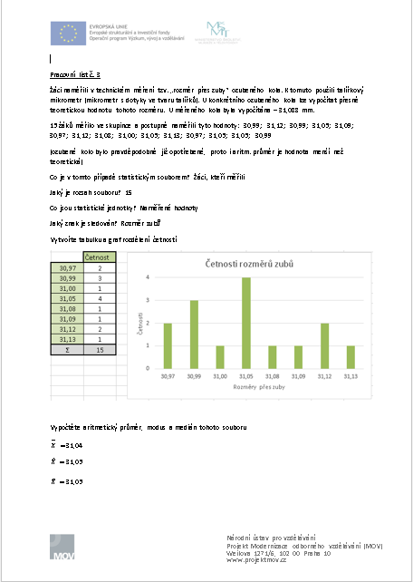
Pracovní list č. 3
Týkal se zpracování dat (tabulky, grafy, výpočty) ze strojírenského oboru.
Hodnoty mohou měřit přímo v rámci komplexní úlohy,
my jsme použili naměřené hodnoty z 2. ročníku.
Ukázka: zadání řešení

Slide 10
1. dílčí část – 3 pracovní listy
Závěr
Žáci 3. ročníku pracovali samostatně, dle pokynů v připravených pracovních listech
Práce probíhala u PC, pro téma Statistika se to nabízí.
Zjištění
Ideální je jeden pracovní list na dvouhodinovku
velmi malá zkušenost žáků v práci s Excelem, problém s formátováním, vzorci…

Slide 11
2. dílčí část – Tvorba statistického plakátu
Instrukce učitele
Předem – rozdělit se do skupin a doma promyslet téma, které budou zpracovávat
V hodině
promítnout „Co je statistický plakát“ (více na stránkách czso.cz – soutěž)
ve skupinách si žáci rozdělí práci
Upozornit žáky na závěrečnou prezentaci
Učitel
Projde skupiny – zjistí zpracovávané téma (vhodnost,...)
Sleduje spolupráci ve skupině (všichni zapojeni,…)
Poradí, ať si zároveň promýšlí řeč k prezentaci (pomůže to tvořit,…)

Slide 12
2. dílčí část – Tvorba statistického plakátu
Přínos
žáci při práci diskutovali o vybraném tématu,
učili se týmové práci (rozdělení práce, výběr správného zástupce skupiny pro prezentaci, …)
Na zpracovávání konkrétního tématu si zopakovali pojmy (stat. soubor, rozsah souboru, stat. jednotky, charakteristiky…)
Závěr
Žákům práce zabrala min. 4 vyučovací hodiny, 2 hodiny věnovali prezentaci
své práce před ostatními

Slide 13
Hodnocení
Pro 1. dílčí část doporučuji hodnocení pomocí bodů
Samostatná práce – max 10 bodů
List č. 1 – max 30 bodů (1) 10b.,2),3) 10b. 4)-6) 10b)
List č. 2 – max 30 bodů
List č. 3 – max 30 bodů
Hodnocení známkou:
100 - 85 bodů … výborný
84 - 70 bodů … chvalitebný
69 - 40 bodů … dobrý
39 - 20 bodů … dostatečný
19 - 0 bodů … nedostatečný
2. dílčí část
Vyhledá na internetu data, vytvoří tabulky, grafy
Vyčte z grafu vlastnosti souboru
Prezentace – prezentují všichni z týmu, mluvit zřetelně, nečíst z plátna,
zapojit publikum
Součástí hodnocení může být bodové hodnocení jednotlivými týmy.
Škála bodů: 0 – 10 bodů (forma soutěže)

Slide 14
Závěr
Myslím si, že tato komplexní úloha je jen pro obory M, L0
Pokud by měli žáci provádět i měření byla by práce náročnější na čas
Pro využití v oboru H – 1. část - vybrat jen jeden z pracovních listů
+ 2.část

Slide 15
„
☺
„

Slide 16
Národní pedagogický institut České republiky modernizace odborného vzdělávání
www.projektmov.cz

Slide 17
Projekt Modernizace odborného vzdělávání (MOV) rozvíjí kvalitu odborného vzdělávání a podporuje uplatnitelnost absolventů na trhu práce. Je financován z Evropských strukturálních a investičních fondů a jeho realizaci zajišťuje Národní pedagogický institut České republiky.

